Slide 1

Estrutura de Dados Aula 7: Questões Listas Lineares
Professor: Vinicius Cursino

Slide 2
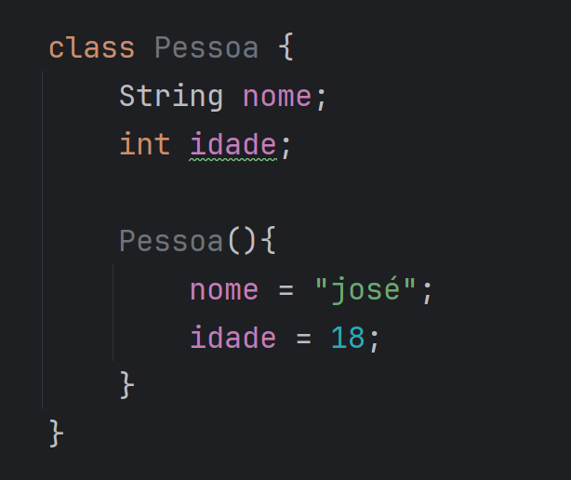
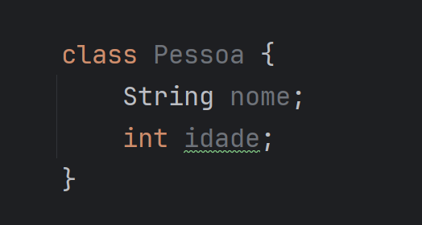
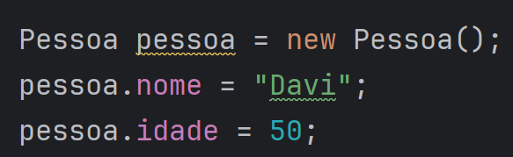
O que é uma Classe?
Classe é um modelo (molde) que define:
Quais dados um objeto possui (atributos)
Quais ações ele pode executar (métodos)
Ela não é o objeto em si, mas a estrutura que permite criar objetos.
Estamos instanciando um objeto a partir desse molde. Depois acessando os atributos.
Aqui estamos dizendo que toda Pessoa terá:
um nome
uma idade

Slide 3
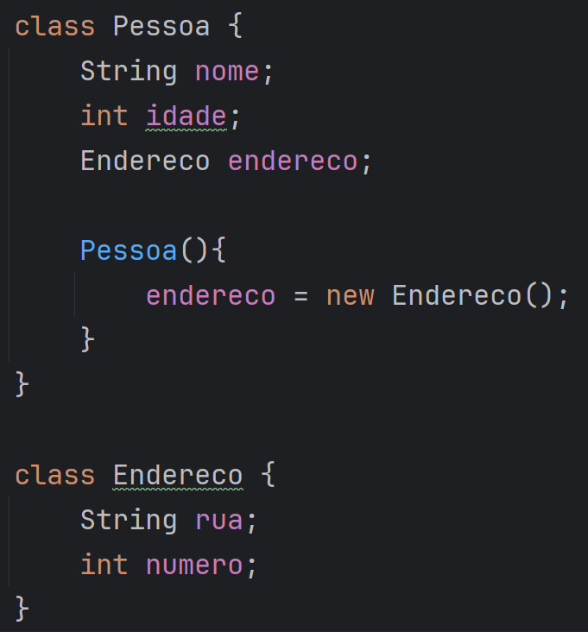
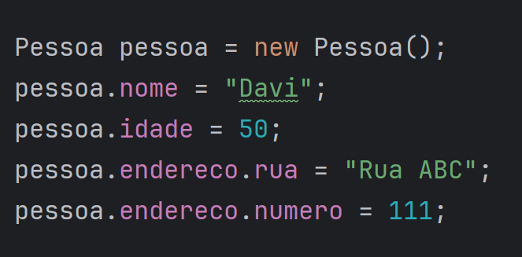
Uma Classe Pode Usar Outra Classe
Classes podem ter como atributo outra classe.
Agora uma Pessoa possui:
nome (tipo primitivo)
endereço (outro objeto)
Isso mostra que objetos podem ser compostos por outros objetos. Esse conceito é chamado de composição.

Slide 4
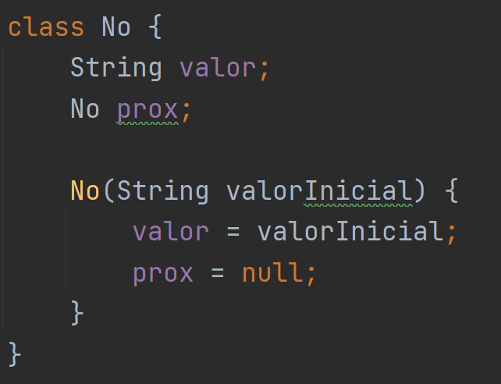
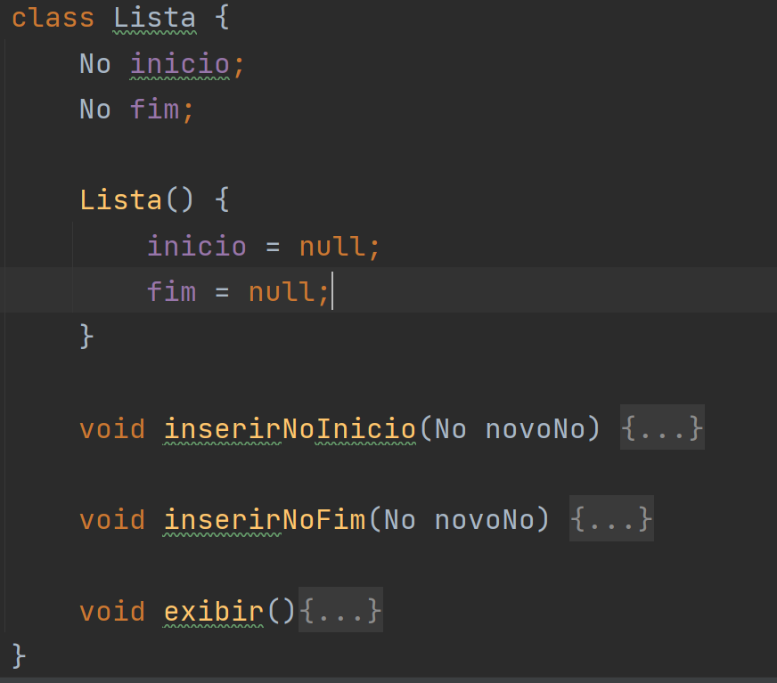
Elementos Básicos Listas Lineares
Nó
valor | prox
Lista
Início | Fim

Slide 5
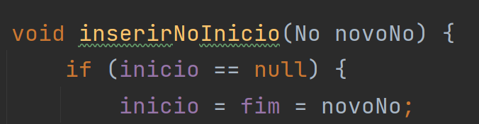
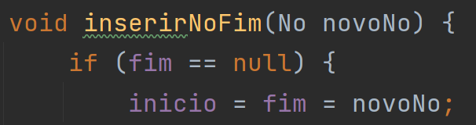
Elementos Básicos Listas Lineares
Inserir o Primeiro Valor:
Lista
Início | Fim
A | prox
NULO

Slide 6
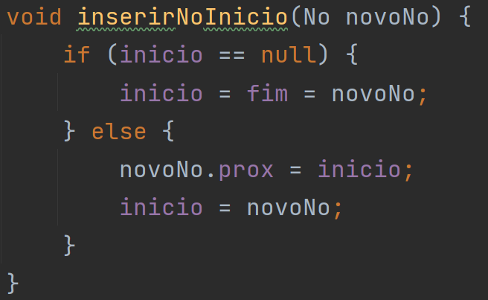
Elementos Básicos Listas Lineares
Inserir um valor no inicio:
Lista Encadeada
Início | Fim
Novo Nó
A | prox
B | prox
C | prox
D | prox
NULO
Para assumir a primeira posição, o novo nó deve apontar para o atual inicio como seu PRÓXIMO:
Para assumir a primeira posição, o novo nó deve apontar para o atual inicio como seu PRÓXIMO:
Lista Encadeada
Início | Fim
A | prox
B | prox
C | prox
D | prox
NULO
Depois, basta apontar o inicio para o novo nó:
Depois, basta apontar o inicio para o novo nó:
Lista Encadeada
Início | Fim
A | prox
B | prox
C | prox
D | prox
NULO

Slide 7
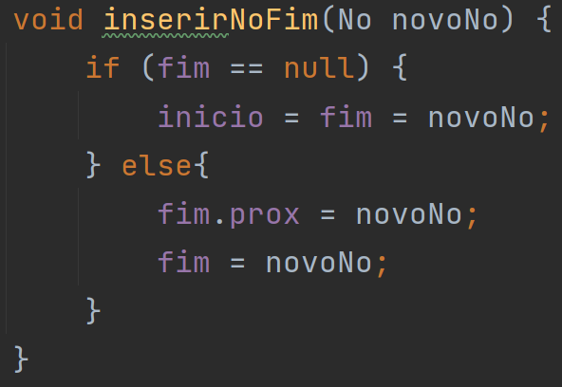
Elementos Básicos Listas Lineares
Inserir um valor no fim:
Lista Encadeada
Início | Fim
Novo Nó
Z | prox
W | prox
X | prox
Y | prox
NULO
Para assumir a ultima posição, o novo nó deve ser apontando como PRÓXIMO do último:
Para assumir a ultima posição, o novo nó deve ser apontando como PRÓXIMO do último:
Lista Encadeada
Início | Fim
W | prox
X | prox
Y | prox
Z | prox
NULO
Depois, basta apontar o fim para o novo nó:
Depois, basta apontar o fim para o novo nó:
Lista Encadeada
Início | Fim
W | prox
X | prox
Y | prox
Z | prox
NULO

Slide 8
Exemplo na prática
Lista
Nó
Início | Fim
valor | prox
Inserir o Primeiro Valor:
Lista
Início | Fim
A | prox
NULO

Slide 9
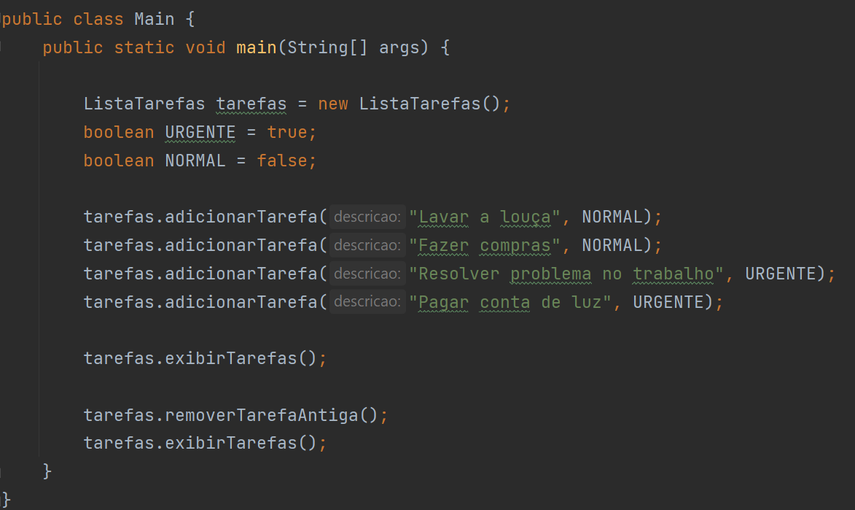
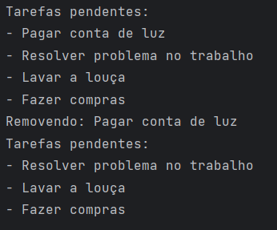
Questão: Gerenciamento de Tarefas com Prioridade
Implemente uma lista encadeada para gerenciar uma lista de tarefas. Cada tarefa tem uma descrição e um nível de urgência (true para urgente, false para normal).
Regras:
Se a tarefa for urgente, ela deve ser adicionada no início da lista.
Se a tarefa for normal, ela deve ser adicionada no fim da lista.
Remover a tarefa mais antiga (a do início da lista).
Exibir todas as tarefas na ordem em que devem ser concluídas.

